Slide 1
Афанасий Афанасьевич Фет
Музыка стиха

Slide 2
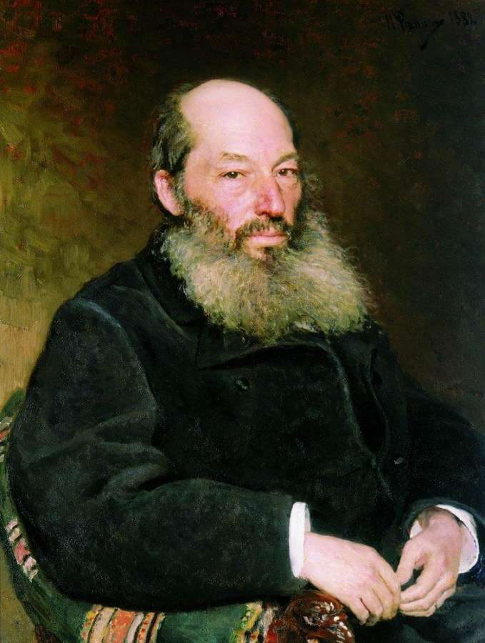
А.А.Фет (1820-1892 гг.)
«Как беден наш язык! – Хочу и не могу –
Не передать того ни другу, ни врагу,
Что буйствует в груди прозрачною волною».

Slide 3
Современники о Фете
М.Е.Салтыков-Щедрин
П.И.Чайковский
«Большая часть его стихотворений дышит самою искреннею свежестью, а романсы его распевает чуть ли не вся Россия»
«Фет в лучшие свои минуты выходит из пределов, указанных поэзии, и смело делает шаг в нашу область…Это не просто поэт, скорее поэт-музыкант, как бы избегающий даже таких тем, которые поддаются выражению словом»

Slide 4
Сравним строки:
«И мукой блаженства исполнены звуки,
В которых сказаться так хочется счастью…»
«Но ни следов, ни звуков. Всё молчит
Как в царстве смерти сказочного мира».
«Сады молчат. Унылыми глазами
С унынием в душе гляжу вокруг».

Slide 5
Музыкальные инструменты
в стихах Фета

Slide 6
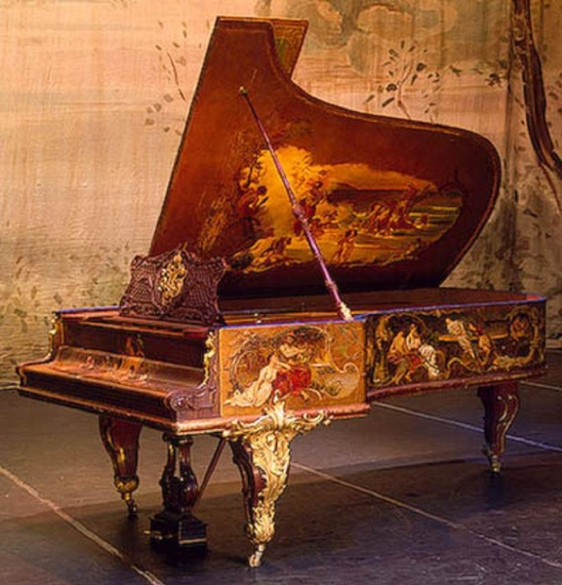
«Какое счастье хоть на миг
Залюбоваться жизни далью,
Призыв заслышать над роялью, -
Я всё познал и всё постиг».
«Сияла ночь. Луной был полон сад. Лежали
Лучи у наших ног в гостиной без огней.
Рояль был весь раскрыт, и струны в нём дрожали,
Как и сердца у нас за песнею твоей».

Slide 7
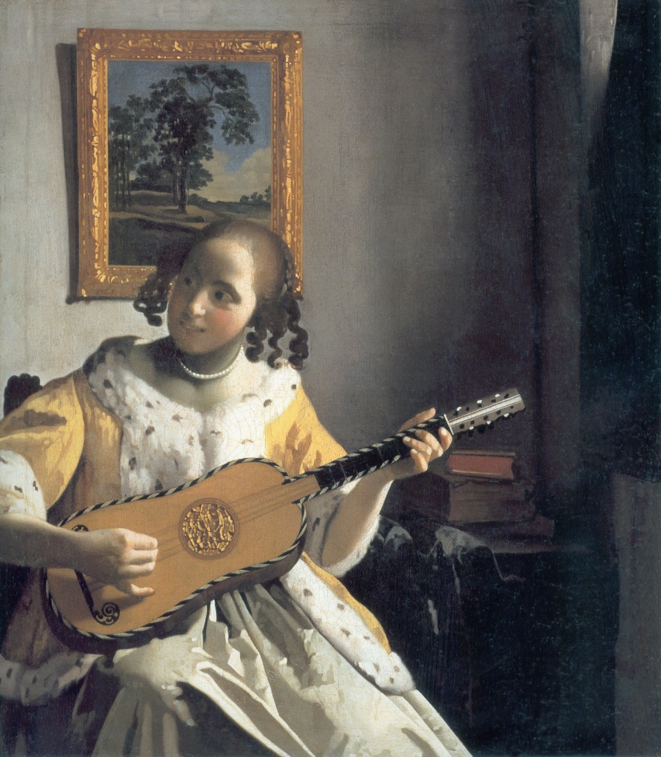
«И меняются звуков отдельный удар,
Так ласкательно шепчут струи,
Словно робкие струны вокруг гитар,
Напевая призывы любви».

Slide 8
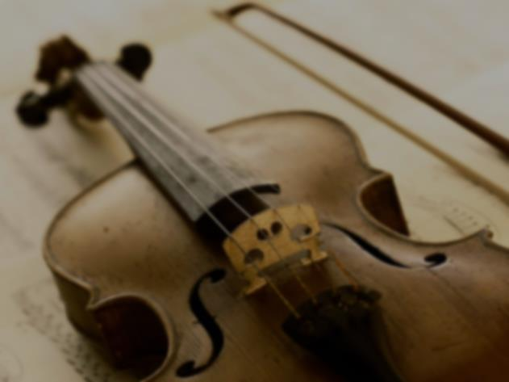
«Исполнена тайны жестокой
Душа замирающих скрипок,
Средь шума толпы неизвестной
Те звуки понятны мне вдвое…»

Slide 9
«Сияла ночь» История создания
Стихотворение посвящено Татьяне Андреевне Кузминской, женщине с живым характером, обаятельной, с хорошим голосом. Она была одним из реальных прототипов толстовской Наташи Ростовой. О своей встрече с Фетом Татьяна писала: «Уже стемнело, и лунный майский свет ложился полосами на полутемную гостиную. А соловьи, как я начинала петь, перекрикивали меня. По мере того, как я пела Глинку, Даргомыжского и «Крошку» Булахова на слова Фета, Афанасий Афанасьевич подошел ко мне и попросил повторить. Подали чай, и мы пошли в залу. Там стоял второй рояль. За чаем зашёл разговор о музыке. Фет сказал, что на него музыка действует так же сильно, как красивая природа, и слова выигрывают в пении. Было два часа ночи, когда мы разошлись. На другое утро, когда мы все сидели за столом, вошел Фет, подошел ко мне и положил исписанный листок бумаги.
-Это вам в память вчерашнего эдемского вечера, - сказал он.

Slide 10
«Сияла ночь»
Сияла ночь. Луной был полон сад. Лежали
Лучи у наших ног в гостиной без огней
Рояль был весь раскрыт, и струны в нем дрожали,
Как и сердца у нас за песнию твоей.
Ты пела до зари, в слезах изнемогая,
Что ты одна – любовь, что нет любви иной,
И так хотелось жить, чтоб, звуки не роняя,
Тебя любить, обнять и плакать над тобой.
И много лет прошло, томительных и скучных,
И вот в тиши ночной твой голос слышу вновь,
И веет, как тогда, во вздохах этих звучных,
Что ты одна – вся жизнь, что ты одна – любовь.
Что нет обид судьбы и сердца жгучей муки,
А жизни нет конца, и цели нет иной,
Как только веровать в рыдающие звуки,
Тебя любить, обнять и плакать над тобой!
1877

